Slide 1
Proyecto
Colunga Aguilar Alma Carolina

Slide 2
Base de datos
Se tienen varios empleados con datos: RFC, nombre, apellidos, número telefónico, dirección, email. Cada empleado tiene un usuario y una contraseña.
Registrar y modificar los registros (contraseña: mac).
Datos de libros: ISBN, nombre, año de edición, páginas, editorial, idioma y tipo de encuadernación.
Registrar, modificar, y eliminar los registros.
Los libros pertenecen a una sección, distinguidas mediante letras de la siguiente manera:
LT: Literatura
CN: Ciencias
MM: Matemáticas
IM: Idiomas
Se registra el usuario del empleado, ISBN del libro, el identificador de la sección, el tipo de movimiento realizado (registro o modificación), así como la fecha y hora.

Slide 3
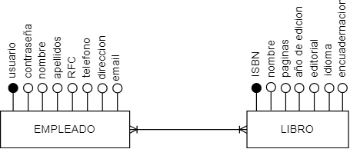
DER

Slide 4
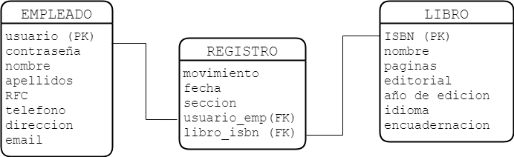
Esquema

Slide 5
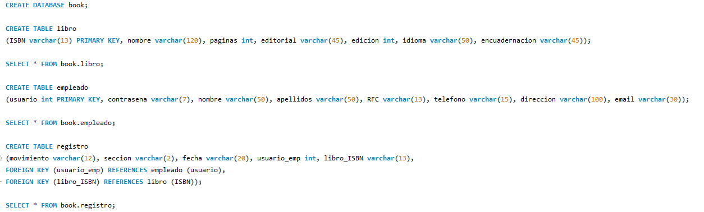
Aplicación

Slide 6
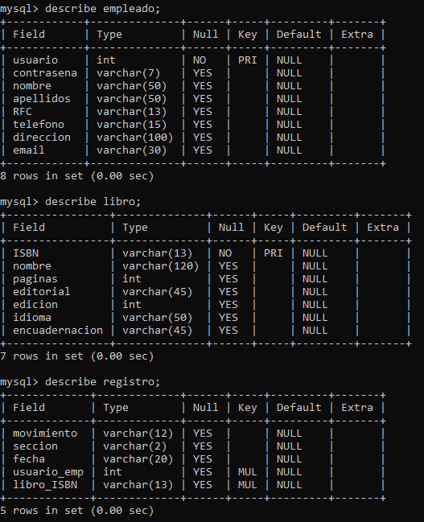
Aplicación

Slide 7
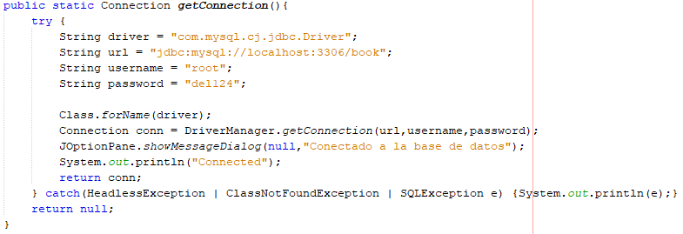
Conexión

Slide 8
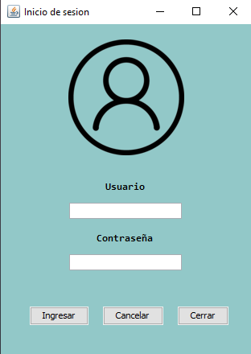
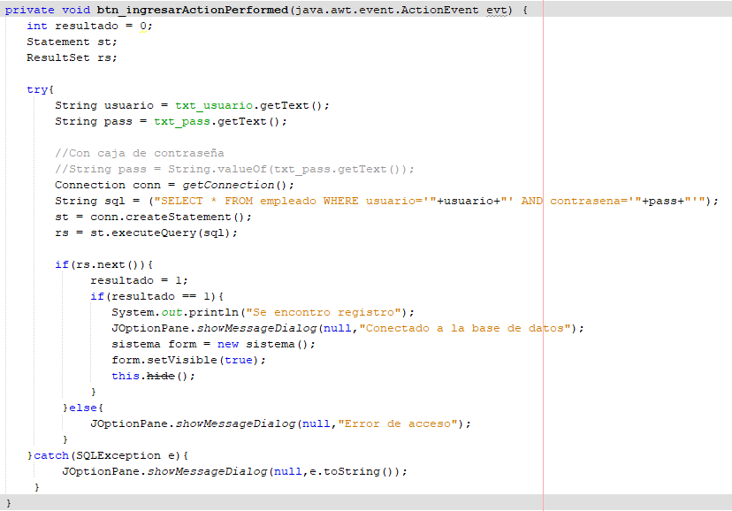
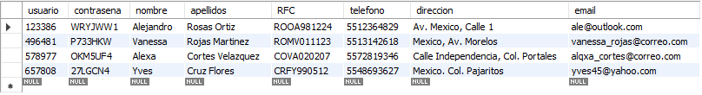
Inicio de sesión

Slide 9
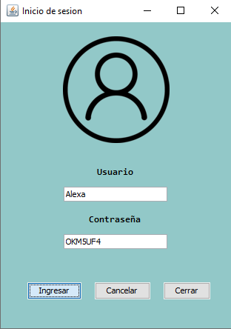
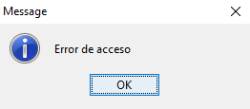

Slide 10
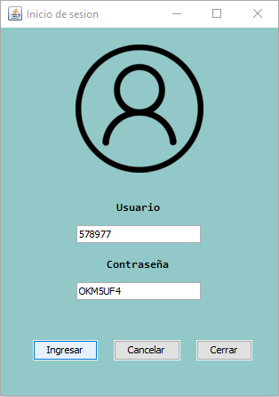
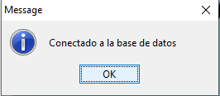

Slide 11
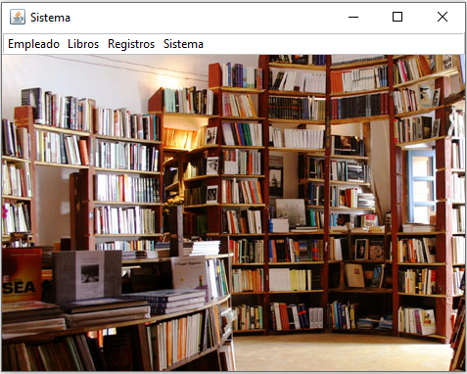
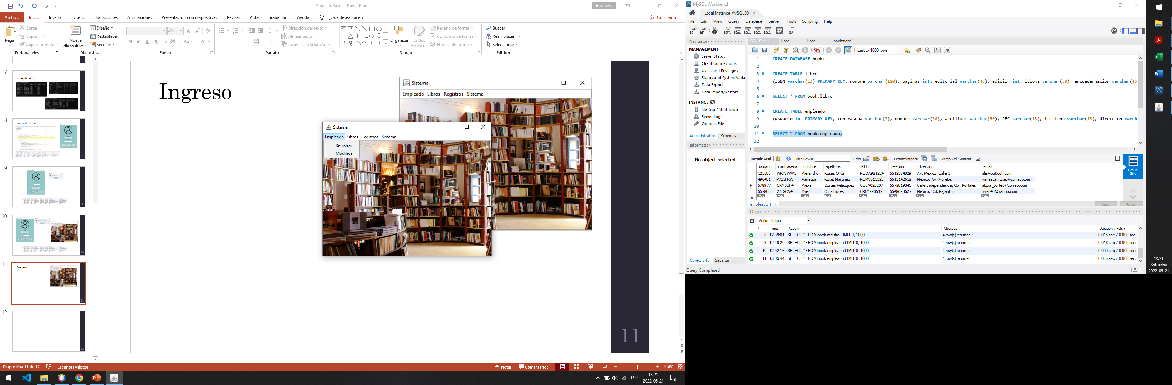
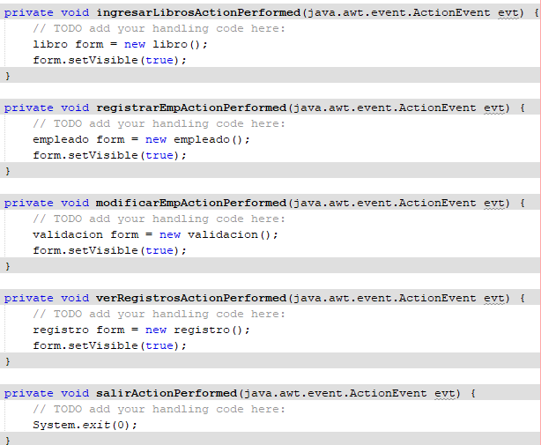



Ingreso

Slide 12
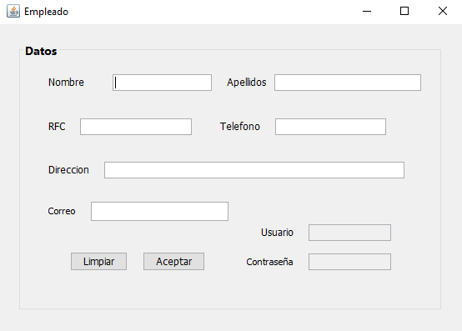
Empleado.

Slide 13
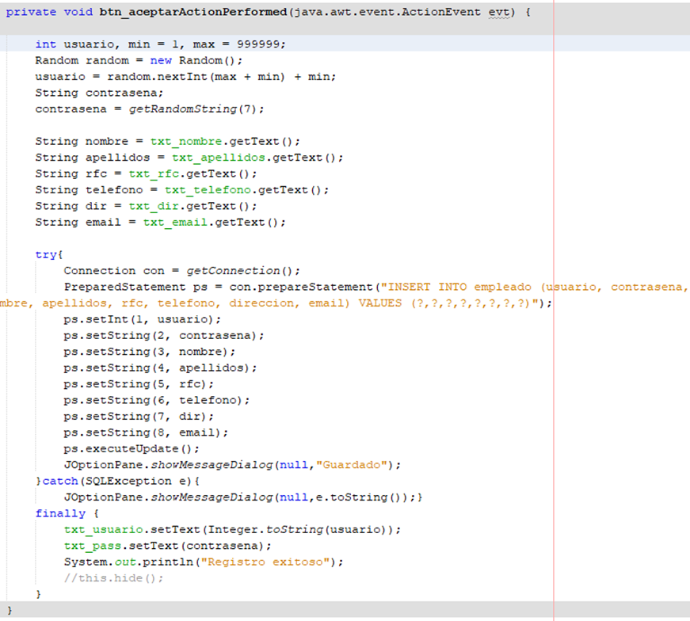
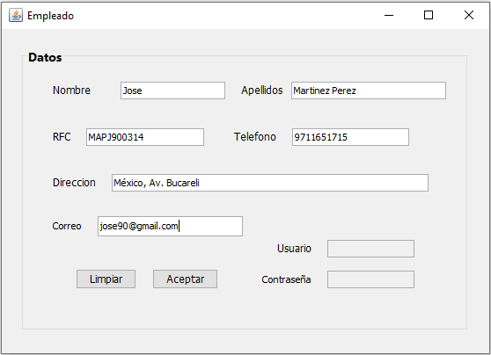
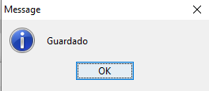

Slide 14
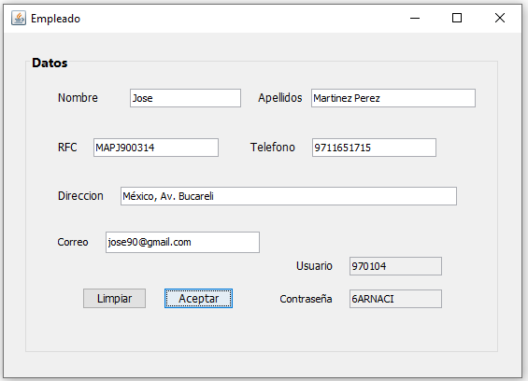
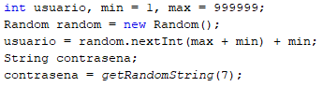
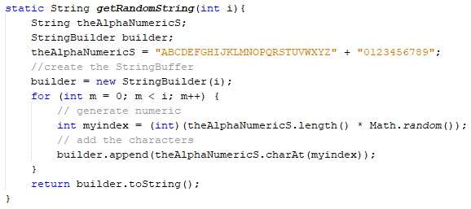
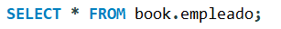
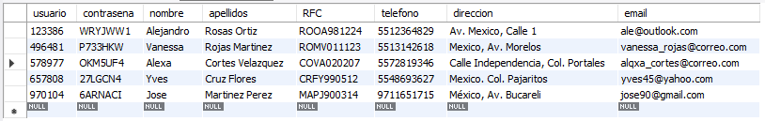
Código: DelftStack. Generar cadena aleatoria en JAVA

Slide 15
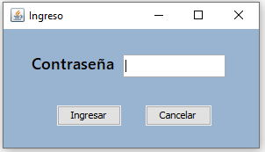
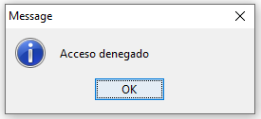
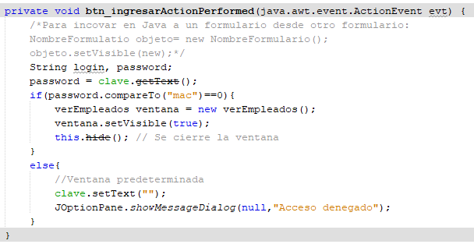
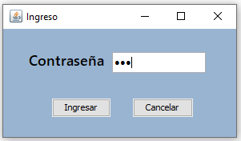
Modificar

Slide 16
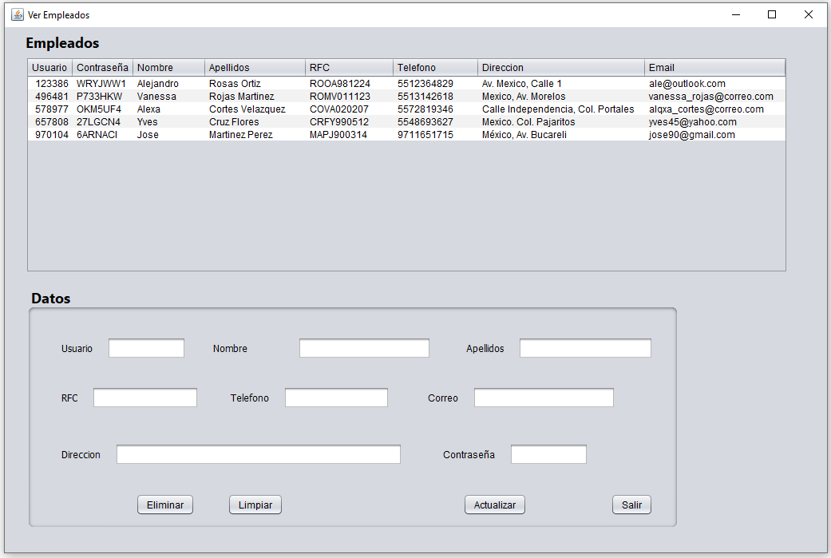
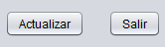

Slide 17
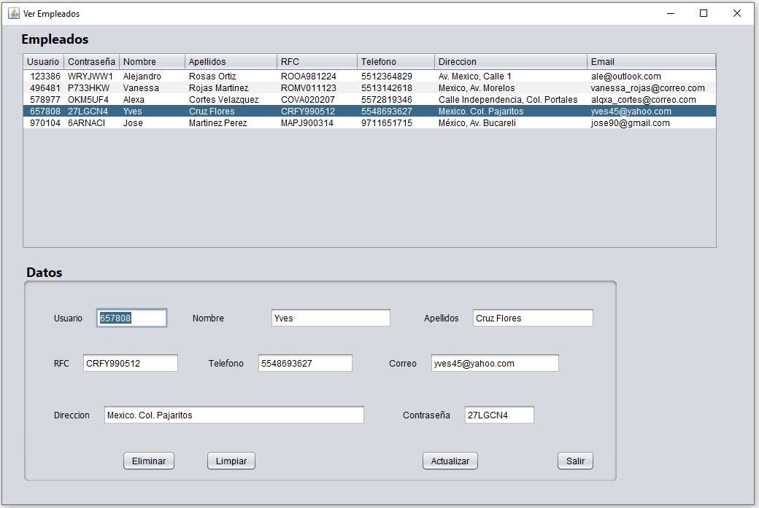

Slide 18
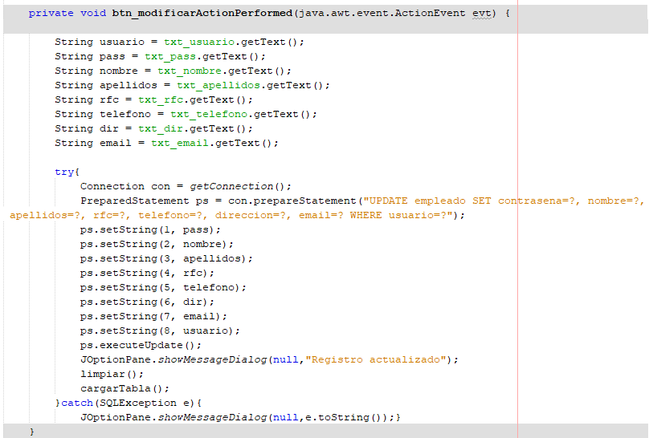
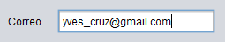
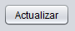
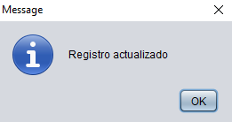
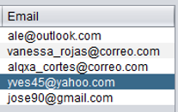
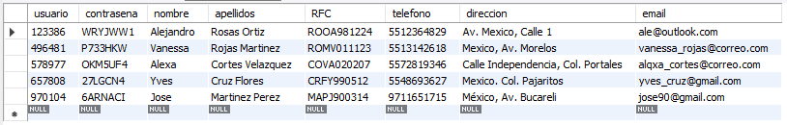

Slide 19
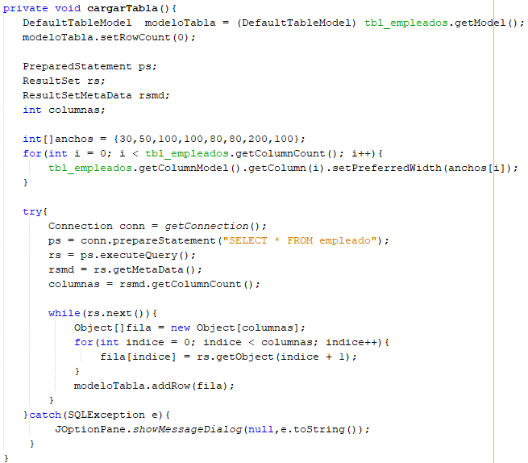
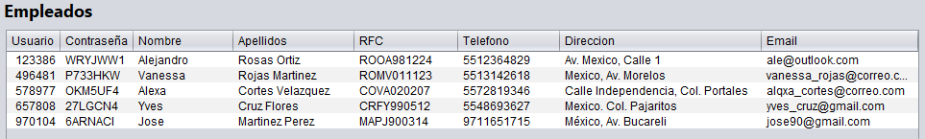

Slide 20
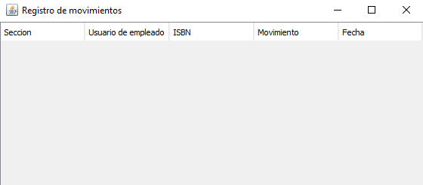
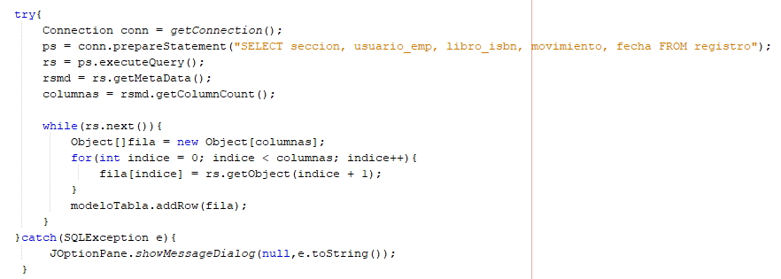
Registros.
LT: Literatura
CN: Ciencias
MM: Matemáticas
IM: Idiomas

Slide 21
Libros.

Slide 22
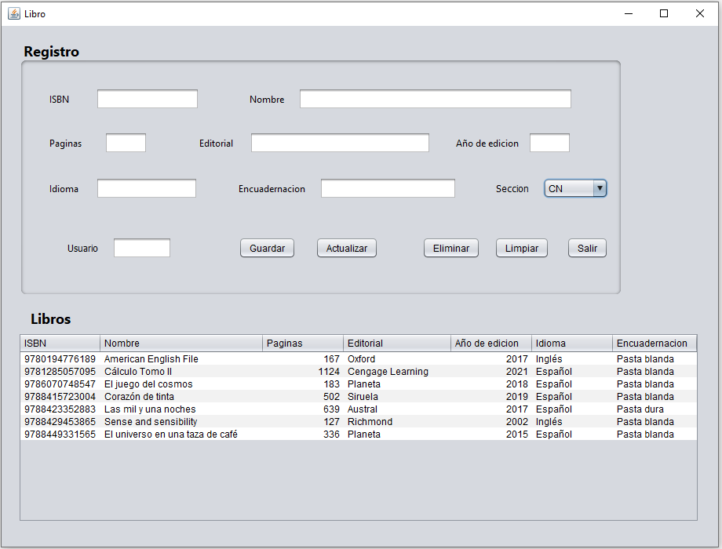
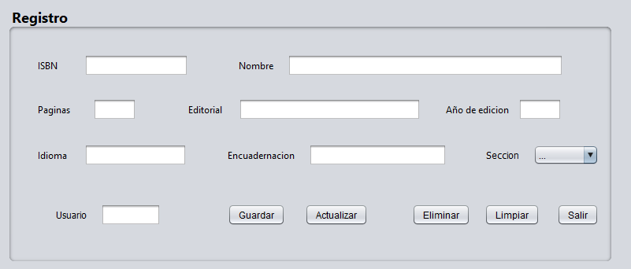

Slide 23
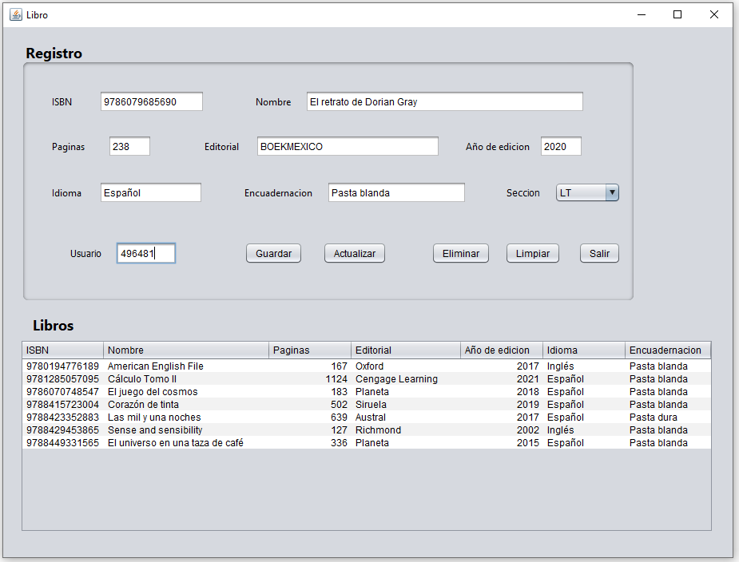
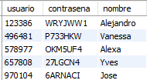
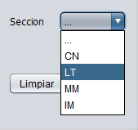


Slide 24
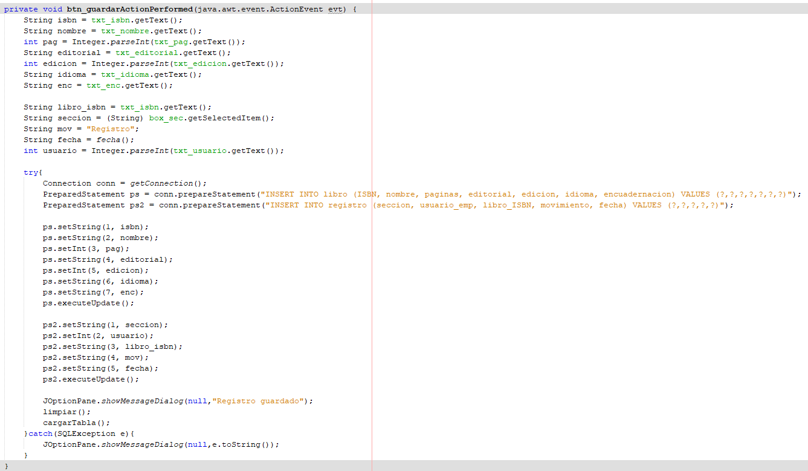
LIBRO
REGISTRO

Slide 25
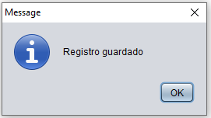
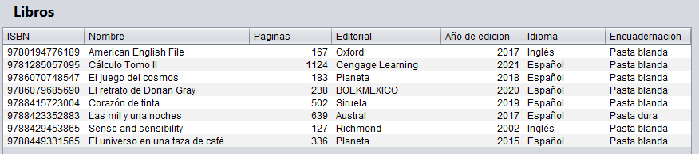
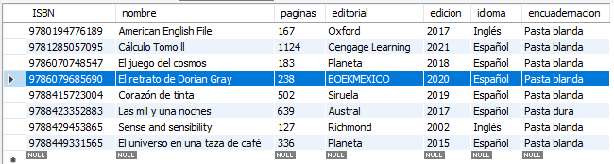
LIBRO

Slide 26




REGISTRO

Slide 27


Modificar

Slide 28

LIBRO
REGISTRO

Slide 29



LIBRO

Slide 30


REGISTRO

Slide 31


Eliminar

Slide 32





Slide 33






Slide 34
Referencias
Códigos de Programación – MR. Inicio [Canal YouTube]. Recuperado de https://www.youtube.com/channel/UCKaa9SPITNARrLDvX2olvrA (2022, mayo 21)
ARMANDO CARDONA PAIZ. Inicio [Canal YouTube]. Recuperado de https://www.youtube.com/channel/UCjyyvv8Z0juhQ_seTH_pb1w (2022, mayo 21)
Steven Byrne. Inicio [Canal YouTube].. Recuperado de https://www.youtube.com/channel/UCyUNDjrAvUOgDVuY_bVM1XQ (2022, mayo 21).
CodeStack. (2017, julio 10) 48 - Llaves Foráneas: Borrado en Cascada y Borrado Restringido [MariaDB 10/MySQL]. YouTube. Recuperado de https://www.youtube.com/watch?v=GZ5in9Xpons (2022, mayo 21).
DelftStack. (2021, marzo 30) Generar cadena aleatoria en Java. Recuperado de https://www.delftstack.com. (2022, mayo 21).

